Slide 1
Курс
Обработка больших данных
Лекция 14
Распределенные базы данных NoSQL

Slide 2
Содержание
Обработка больших данных. Л11
Распределенные базы данных
  NoSQL
  Типы NoSQL
  Репликация и шардинг
  Пример NoSQL БДs

Slide 3
NoSQL

Slide 4
NoSQL (Wikipedia)
Ряд подходов, направленных на реализацию хранилищ баз данных, имеющих существенные отличия от моделей, используемых в традиционных реляционных СУБД с доступом к данным средствами языка SQL.
Применяется к базам данных, в которых делается попытка решить проблемы масштабируемости (scalability) и доступности (availability) за счёт атомарности (atomicity) и согласованности данных (consistency).
http://ru.wikipedia.org/wiki/NoSQL
Если грубо, то удовлетворяющие BASE – требованиям.

Slide 5

НЕ только SQL
Термин NoSQL был предложен еще в 1991 году. Один из первых юниксоидов Карло Строцци в своей статье «NoSQL — A relational database management system» использовал его в совершено ином смысле, не предполагая отхода от реляционной модели. По мнению Строцци, было бы логичнее использовать хотя бы NoREL, что точнее соответствует сути явления.
На конференции в Сан-Франциско в 2009 году один из основателей движения NoSQL Эрик Эванс «схулиганил», дав следующее определение: «NoSQL — это все те динамические альтернативы, которые позволяют решить проблемы, нерешаемые средствами РСУБД». Слово «динамические» использовано не случайно и отражает специфику предмета — область действия NoSQL (Web-приложения) практически не пересекается с областями, которые в корпоративных приложениях занимают реляционные СУБД.
Л. Черняк /Смутное время СУБД./ http://www.osp.ru/os/2012/02/13014107/

Slide 6
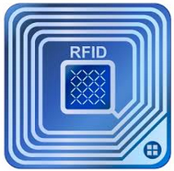
НЕ только SQL
Движение NoSQL возникло по следующим основным причинам:
успехи в развитии процессоров и систем хранения сделали возможной работу с гораздо большими объемами данных, чем прежде, а существующие СУБД не отвечают требованиям времени;
массовое распространение аналитических методов работы с данными требует создания систем, работающих в режиме, близком к реальному времени;
появился ряд приложений (технологий), например RFID, требующих от СУБД способности мгновенно «заглатывать» огромные объемы данных, что, разумеется, не исключает традиционных процессов ETL (Extract, Transform, Load);
изменилось качество данных — сегодня основную часть
составляют неструктурированные данные.
Л. Черняк /Смутное время СУБД./ http://www.osp.ru/os/2012/02/13014107/

Slide 7
НЕ только SQL
Специфическая особенность большинства баз типа NoSQL заключается в отсутствии схемы данных, их называют schemaless. Без формальной, имеющейся заранее схемы у разработчика больше возможностей — он может включать в базу те данные, которые не были заблаговременно предусмотрены, но трудно сказать, к чему schemaless приведет в долговременной перспективе.
Можно выделить несколько основных качеств, отличающих системы NoSQL:
  способность к горизонтальному масштабированию по большому числу серверов;
  способность реплицировать и распределять данные по большому числу серверов;
  упрощенный интерфейс;
  ослабленные по сравнению с ACID требования к согласованности;
  эффективное использование памяти и дисков;
  способность динамически наращивать атрибуты хранимых данных.

Slide 8
НЕ только SQL
Системы NoSQL весьма разнообразны по своим функциональным возможностям, от простейших с распределенным кэшированием (Memcached) до сложных с распределенными таблицами (Google BigTable).
Каждая из систем демонстрирует преимущества тех или иных технологических решений: например,
  Memcached — использование индексов в оперативной памяти (in-memory indexes) как средства для масштабирования, распределения и реплицирования данных по узлам;
  Dynamo была первой в согласованности типа Eventual Consistency, то есть с негарантированной актуальностью данных в текущий момент, но с гарантией, что обновление данных будет со временем распространено по всем узлам;
  BigTable — возможность распространения неизменных записей (persistent record) по тысячам узлов.

Slide 9

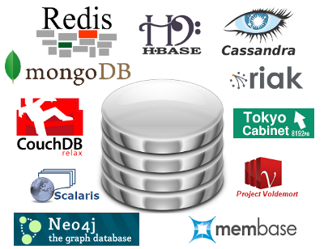
Не только RDBMS!

Slide 10
Типы NoSQL

Slide 11
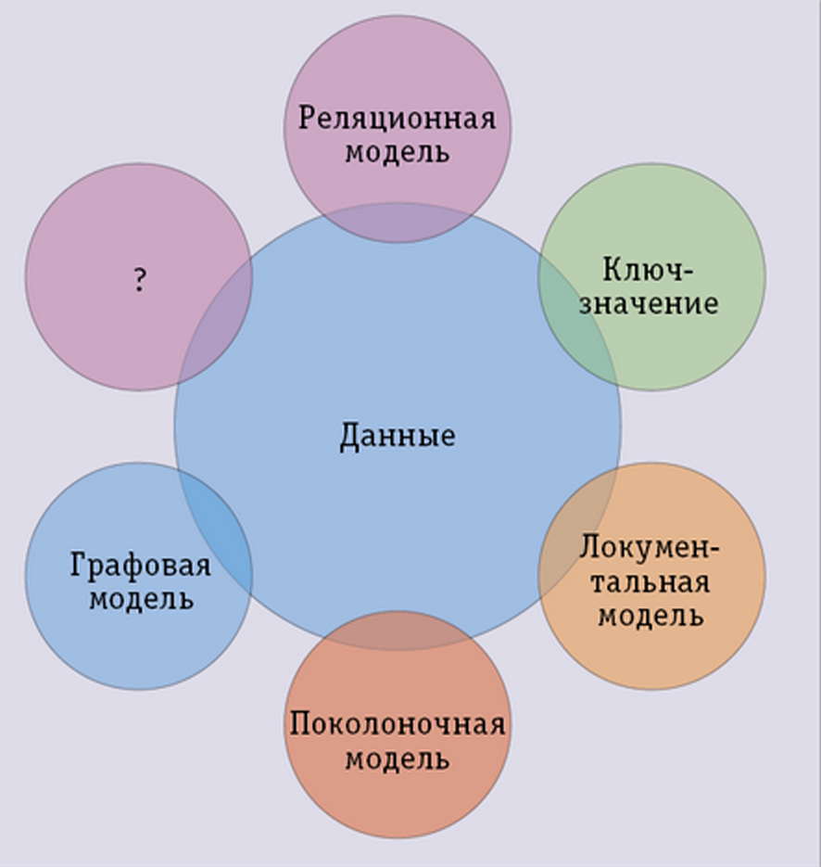
Типы NoSQL
Ключ-значение
Колоночные
Документо-
ориентированные
4. Графовые
5. Другие
http://nosql-database.org/

Slide 12
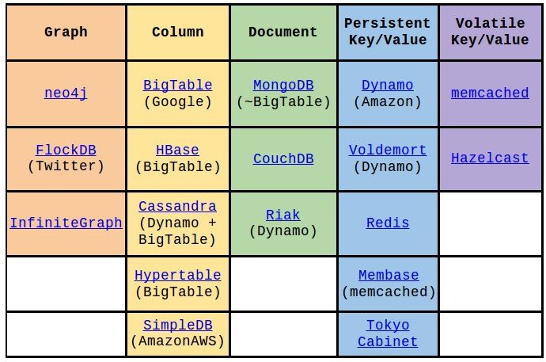
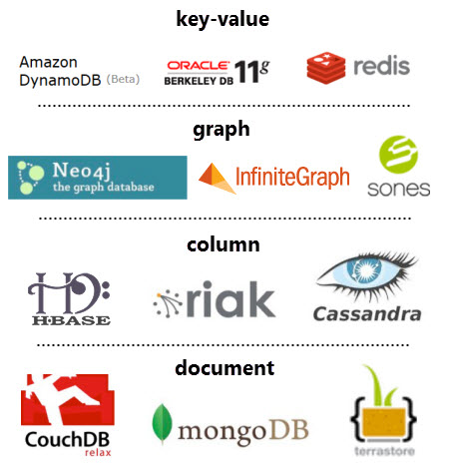
Типы NoSQL
(примеры)

Slide 13
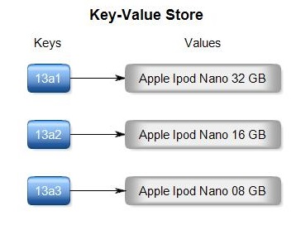
Базы «ключ-значение»
Key-Value (Ключ-Значение) базы данных
Это очень простые по своей идее хранилища, по сути являющиеся большими хэш-таблицами, где каждому ключу поставлено в соответствие значение. Такие базы могут очень быстро оперировать колоссальными объемами информации, но они имеют серьезные ограничения в языке запросов.
Примеры: Dynomite, Voldemort, Tokyo, Redis.
Notes:
Хранилища типа «ключ–значение» (key-value, KV). Такие БД хранят данные в виде пар ключ–значение. В некоторых случаях значениями могут быть массивы, списки, множества (наборы уникальных значений) и т.п. Обычно они реализуют минимальный набор операций (установить, прочитать значение и др.).
Типичное применение этих решений – кэширование данных для повышения общей производительности приложения (например, результатов запросов к более сложным системам) и счетчики. Иногда их применяют в качестве промежуточного звена для систем логирования или сбора статистики.
При этом если задача чуть сложнее, модели «ключ–значение» для ее решения может быть недостаточно, либо потребуется реализовывать множество операций вручную на уровне приложения. Также некоторые хранилища не позволяют держать на одном узле кластера больший объем данных, чем размер оперативной памяти. У них отсутствует функция выгрузки «не поместившихся» данных на диск.
http://www.jetinfo.ru/stati/silnye-i-slabye-storony-nosql/nosql

Slide 14
Базы «ключ-значение»
Отсутствие схем
Изменяющаяся структура данных
Отсутствие целостности / согласованности
Легкое масштабирование (Master-Slave)
Высочайшая скорость и доступность
Нет сложных запросов
Возможны транзакции
Они, обычно, очень быстры, работоспособны или легко масштабируемы (хорошо использовать такие БД для хранения сессий, кеша, счётчиков посещений или просмотров и т.д.).

Slide 15
Базы «ключ-значение»
Главное преимущество систем Key-value Stores в хорошей горизонтальной масштабируемости. Такие системы, как Voldemort, Riak и Tokyo Cabinet, помимо хэширования в памяти обеспечивают полноценную работу с дисками, а другие ограничивают работу с дисками только резервным копированием.
Значительная часть систем NoSQL написана на имеющем датские корни функциональном языке программирования Erlang, предназначенном для создания распределенных вычислительных систем.

Slide 16
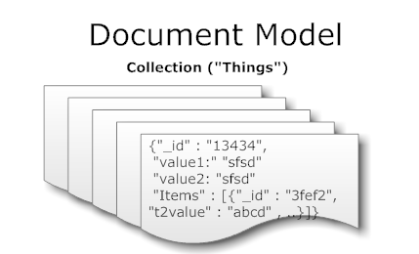
Документо-ориентированные базы
Документо-ориентированные базы данных.
Такие базы немного напоминают Key-Value базы, но в данном случае, база данных "знает", что из себя представляют значения. Обычно, значением является некоторый документ или объект, к структуре которого можно делать запросы.
Примеры: MongoDB и CouchDB.
В качестве ключа для документа выступает агрегированная информация (в примере это ID документа, имя автора, название статьи и т.д). Сам документ хранится в том же объекте.
Notes:
Документо-ориентированные СУБД. Хранят данные в виде коллекций документов, состоящих из набора полей. Этот набор может различаться в документах одной коллекции благодаря «бессхемности» таких СУБД. В некоторых реализациях допускаются вложенные документы и сложные типы значений полей (массивы, ссылки и т.п.). Идеальный вариант их применения – это хранение более-менее независимых документов, не требующих поддержания ссылочной целостности между ними или коллекциями (форумы или социальные сети, каталоги товаров или изделий).
Также они хорошо подходят для работы с данными нестрогой структуры. Такого рода данные часто встречаются при решении задач логирования и сбора статистики: существует множество типов событий, относящихся к одной категории, но с различными атрибутами. В традиционных СУБД хранение такого рода данных осуществляют двумя способами. Либо записывают основные параметры событий в одну таблицу, а дополнительные поля – в множество связанных таблиц, либо осуществляют сериализацию дополнительных полей в строки, бинарные данные и т.п. Такой подход сильно усложняет логику приложения и затрудняет дальнейшую работу с данными.
Документо-ориентированные БД мало подходят для задач, где требуются ad-hoc сложные запросы: зачастую они не могут реализовать вложенные выборки или выборки по нескольким индексам. Дело в том, что в таких СУБД обычно отсутствуют связи между документами, или они есть, но не форсируются (связи могут становиться невалидными, и отслеживание их целостности возлагается на приложение).
http://www.jetinfo.ru/stati/silnye-i-slabye-storony-nosql/nosql

Slide 17
Колоночные базы
Колоночные базы
BigTable - это база данных разработанная компанией Google для собственных нужд. Эта база представляет собой большую таблицу с тремя измерениями: колонки, строки и временные метки. Такая архитектура позволяет добиться очень высокой производительности, кроме того, она хорошо масштабируется на множество компьютеров. Как у многих не реляционных баз, у нее нет поддержики многих возможности реляционных. В частности в BigTable нет join-ов, нет сложных запросов и т.д. Компания Google не распространяет BigTable, поэтому на рынке появилось несколько независимо разработанных клонов этой базы.
Примеры: Hadoop, Hypertable, Cassandra, HBase
  Cloudata Google's Big table clone like HBase.
  Cloudera Professional Software & Services based on Hadoop.

Slide 18
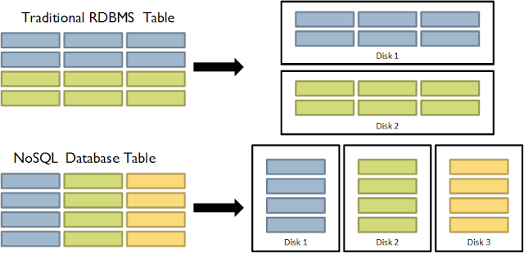
Колоночные базы
В отличие от традиционных строковых, колоночные СУБД хранят данные в виде последовательности столбцов, а не строк.
Типичные задачи, которые решают с помощью колоночных СУБД, – те, для которых скорость (многопоточной) записи обычно важнее скорости чтения (хранение и архивирование данных, логирование и сбор статистики).
Подобные СУБД лучше подходят для агрегации больших объемов данных, чем для онлайн-обработки сложных запросов.

Slide 19
Колоночные базы
RDBMS – «строко-ориентированные», «горизонтальные»
Колоночные – «ориентированные на столбцы», «вертикальные»
  Для разреженных данных
  Для различной структуры
  Для изменяющейся структуры
  Встроенная распределенность (шардинг)
  Быстрая запись, но не онлайн обработка сложных запросов.

Slide 20
Графовые базы
Базы данных построенные на графах.
Такие базы ориентированы на поддержку сложных взаимосвязей между объектами, и основываются на теории графов. Структура данных в таких базах представляет собой набор узлов, связанных между собой ссылками. При этом и узлы и ссылки могут обладать некоторым количеством атрибутов.
  Идеальны для хранения отношений между множеством сущностей и анализа их взаимосвязей (например, социальный граф, зависимости между компонентами систем и т.п.).
Примеры: Neo4j, AllegroGraph, Sones graphDB, TITAN, GraphBase

Slide 21
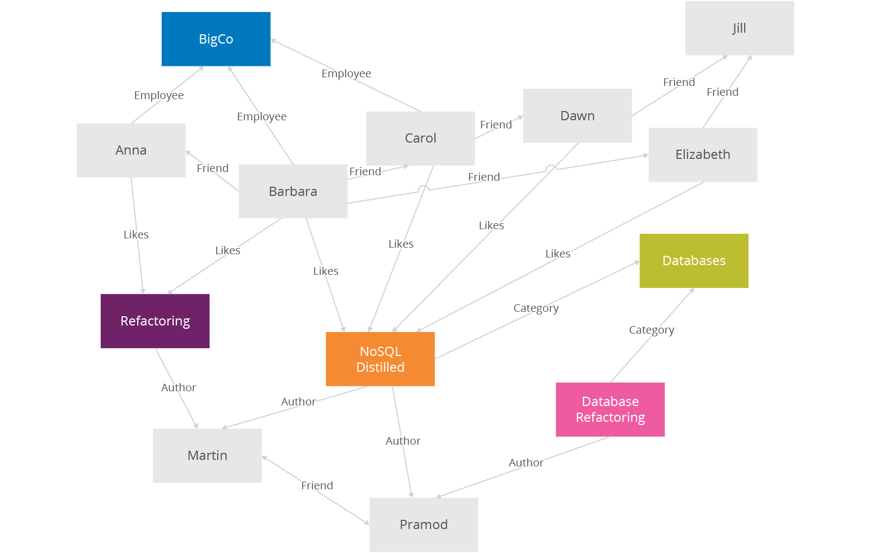
Графовые базы

Slide 22
Другие
Object Databases
Multimodel Databases
Grid & Cloud Database Solutions
XML Databases
Multidimensional Databases
Multivalue Databases
unresolved and uncategorized
http://nosql-database.org/

Slide 23
ООП БД
Для справки:
Объектно-ориентированные СУБД, такие как ObjectStore, Jasmine, CouchDB, MongoDB, Caché, предназначены прежде всего для хранения и высокопроизводительной обработки данных сложной структуры, включая произвольные документы (так называемые документо-ориентированные СУБД).
Многие наиболее известные изначально реляционные СУБД, такие как Oracle Database, IBM DB2, Informix, Microsoft SQL Server и PostgreSQL, после дополнения объектно-ориентированными свойствами стали классифицироваться как объектно-реляционные. Однако реляционная модель данных не адекватна многим сложным структурам данных и, соответственно, неэффективна в работе с ними прежде всего из-за необходимости выполнения многочисленных соединений JOIN в SQL-запросах.

Slide 24
ООП БД
Для справки:
Считается, что реляционные СУБД высокопроизводительны на глобальных запросах по большим участкам БД, а объектно-ориентированный доступ более эффективен с малыми объемами данных, в том числе сложноструктурированных.
Для работы с такими данными объектно-реляционные СУБД поддерживают некоторые технологии, реализующие объектно-ориентированный подход: объекты, классы и наследование реализованы в структуре БД и языке запросов. Объем и эффективность таких решений существенно отличаются в различных СУБД.
http://www.swsys.ru/index.php?page=article&id=4172&lang=

Slide 25
Языки разработки
Интересно заметить, что в основном для такого рода систем используют или специализированные языки и платформы (Erlang здесь почти вне конкуренции) или уже ставшие классикой и мейнстримом серьезные системы вроде Java, и лишь в редких случаях базируется на собственных разработках на С/С++.

Slide 26
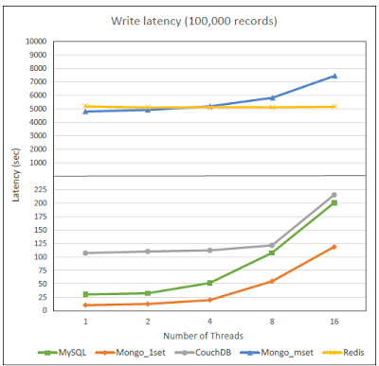
NewSQL vs SQL

Slide 27
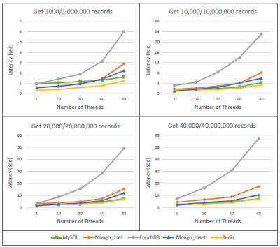
NewSQL vs SQL

Slide 28
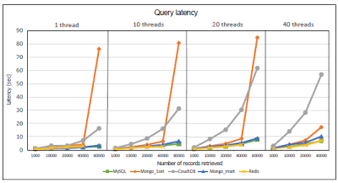
NewSQL vs SQL
http://www.infoivy.com/2013/09/performance-comparison-for-sql-and.html

Slide 29
NewSQL!
NewSQL (англ. новый SQL) — класс современных реляционных СУБД, стремящихся совместить в себе преимущества NoSQL и транзакционные требования классических баз данных
Технические характеристики решений NewSQL
  SQL как основной механизм для взаимодействия.
  ACID поддержка транзакций.
  Механизм управления без применения блокировок, таким образом считывающие данные в реальном времени не будут находится в противоречии с записывающими, что исключает конфликт.
  Архитектура, обеспечивающая намного выше производительность узла, чем доступный из традиционных решений RDBMS.
  Удобное масштабирование, способное управлять большим количеством узлов, не перенося узкие места.
Разработчики проекта утверждают, что системы NewSQL приблизительно в 50 раз быстрее, чем традиционный OLTP RDBMS.

Slide 30
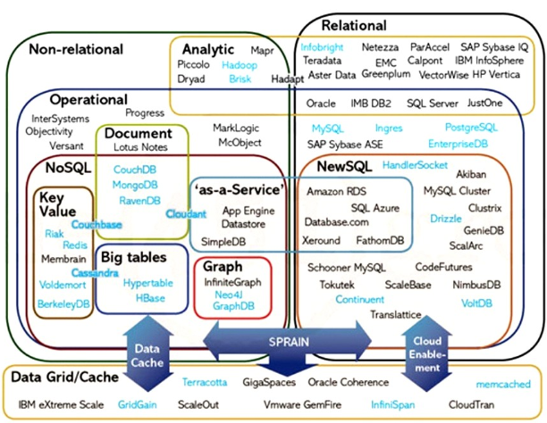
NewSQL!
https://arxiv.org/ftp/arxiv/papers/1307/1307.0191.pdf

Slide 31
Что выбрать?
Каждая технология хороша для конкретного случая. Если вам не подходят другие — это не значит, что они плохие. Они просто служат другим целям и подходят под другие требования.
Это значит, что нельзя полностью отказаться от SQL в пользу NoSQL: и те и другие имеют право на жизнь в своих условиях.

Slide 32
Репликация и шардинг

Slide 33
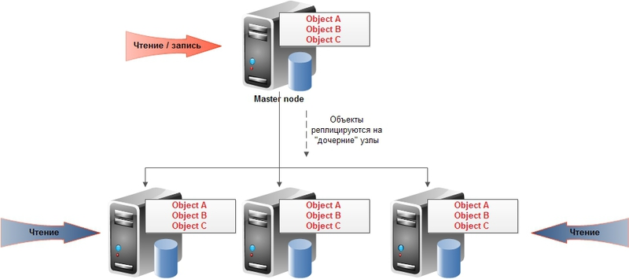
Репликация
Репликация — копирование данных на другие узлы при обновлении. Позволяет как добиться большей масштабируемости, так и повысить доступность и сохранность данных. Принято подразделять на два вида:
  master-slave

Slide 34
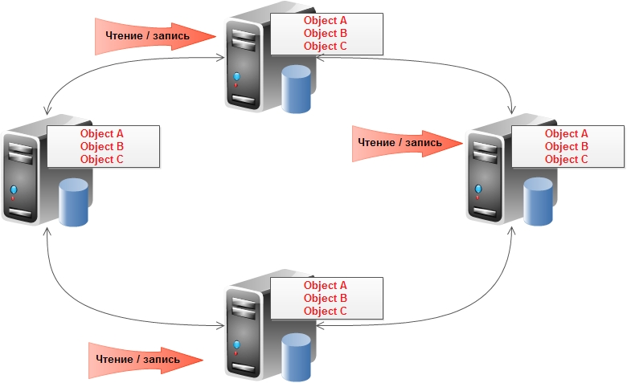
Репликация
  и peer-to-peer:

Slide 35
Репликация
Первый тип предполагает хорошую масштабируемость на чтение (может происходить с любого узла), но немасштабируемую запись (только в мастер узел).
Также есть тонкости с обеспечением постоянной доступности (в случае падения мастера либо вручную, либо автоматически на его место назначается один из оставшихся узлов).
Для второго типа репликации предполагается, что все узлы равны и могут обслуживать как запросы на чтение, так и на запись.

Slide 36
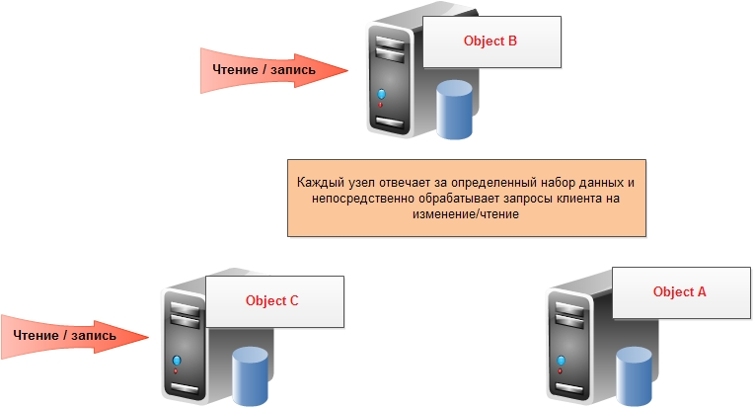
Шардинг
Шардинг — разделение данных по узлам:
Шардинг часто использовался как “костыль” к реляционным базам данных в целях увеличения скорости и пропускной способности: пользовательское приложение разделяло данные по нескольким независимым базам данных и при запросе соответствующих данных пользователем обращалось к конкретной базе.
В NoSQL базах данных шардинг, как и репликация, производятся автоматически самой базой и пользовательское приложение обособленно от этих сложных механизмов.

Slide 37
Примеры распределенных хранилищ

Slide 38
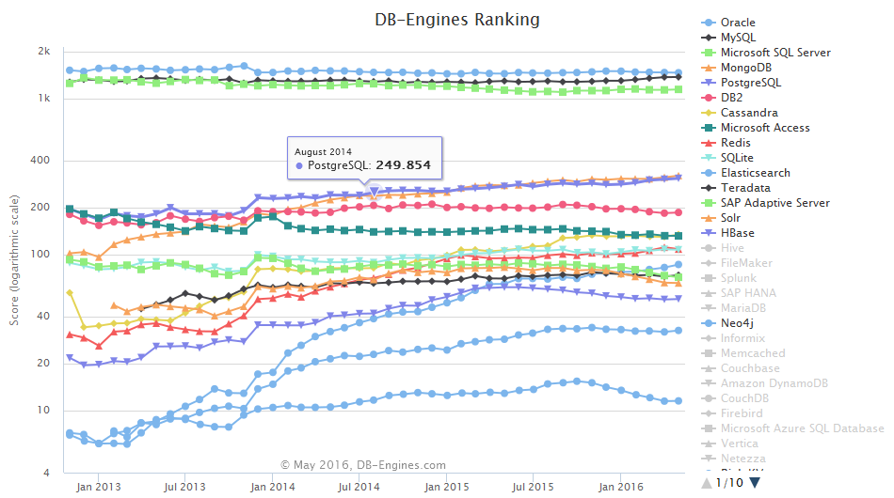
Примеры распределенных хранилищ
BigTable (Google)
Dynamo (Amazon)
HBase
Cassandra
Voldemort
Riak
Hypertable
MongoDB
Redis
...
Column vs Key-value storage
Источник: db-engines.com/en/ranking_trend
  http://labs.google.com/papers/bigtable.html
  http://www.allthingsdistributed.com/2007/10/amazons_dynamo.html

Slide 39

HBase
Распределенная база данных для Hadoop развивает парадигму BigTable от Google.
  Ориентирована на случайный доступ к большим данным в режиме реального времени
  Реализована по образу Google BigTable
  Работает поверх HDFS
Проект Apache (май 2010)
  http://hbase.apache.org/
Пользователи
  Facebook, Twitter, Yahoo! ...
Самым привлекательным является то, что HBase позволяет читать данные в реальном времени.
Скорость достигается за счёт буферизации в памяти данных перед сбрасыванием в HDFS.

Slide 40
Характеристики HBase
Distributed,
Versioned,
Column-Oriented,
High-Availability,
High-Performance
Store

Slide 41
Концептуальная модель данных
Поименованные таблицы, в строках которых хранятся данные
Каждая строка таблицы имеет
  Ключ (primary key)
  Произвольный набор колонок
Колонки сгруппированы в “семейства” (column family)
  Семейства колонок должны быть заданы при создании таблицы
  Все колонки семейства имеют общий префикс, например:
  content:data, content:language, content:type
  Новые колонки внутри семейства можно создавать на лету в любой момент. В наборе столбцов разные строки таблицы могут иметь разное количество элементов. Другими словами, HBase поддерживает модель динамической схемы.
Внутри ячеек таблицы хранятся данные
  Поддерживается хранение нескольких версий данных: по умолчанию версия идентифицируется с помощью времени записи (timestamp)

Slide 42
Концептуальная модель данных
Данные HBase представляют собой многомерный массив, значения которого (ячейки таблицы) обозначаются четырьмя ключами:
  value = Map(TableName, RowKey, ColumnKey, Timestamp)
где:
  TableName – строка.
  RowKey (Ключ строки) и ColumnKey – двоичные значения (тип byte[])
  Timestamp (Метка времени) – 64-разрядное число (тип long)
  value (значение) – необрабатываемый массив байтов (тип byte[])
Двоичные данные для передачи по сети кодируются при помощи Base64.
Ключ строки является первичным ключом таблицы и обычно представляет собой строковые данные. Строки сортируются по ключам строки в лексикографическом порядке.

Slide 43
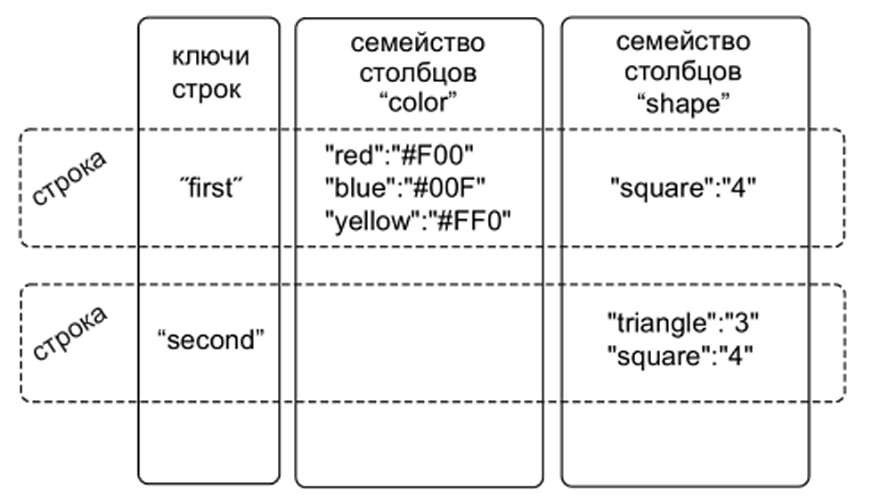
Физическая модель данных
Каждая ячейка таблицы хранится в виде
  (table, row, family:column, timestamp) -> data
  Пустые ячейки не хранятся
  Содержимое ячейки является просто массивом байт
  Нет встроенных типов данных
Строки таблицы отсортированы по ключу
Строки таблицы разбиты вертикально на семейства колонок
  Данные семейств колонок хранятся вместе (непрерывно на диске), в отсортированном порядке по rowid, column, timestamp
Таблицы в HBase состоят из строк, ключей, семейств столбцов, столбцов и значений

Slide 44
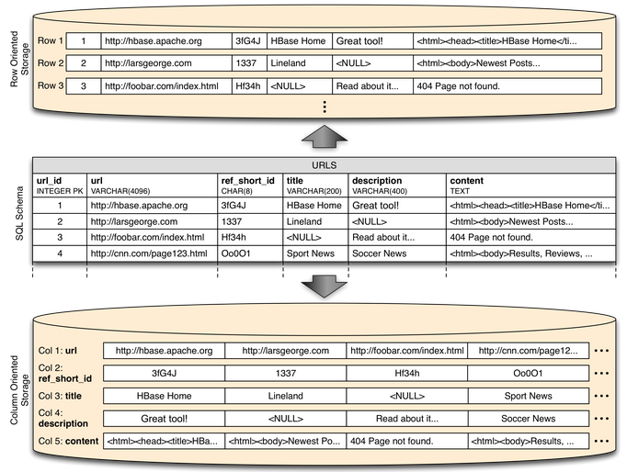
Сравнение с RDB

Slide 45
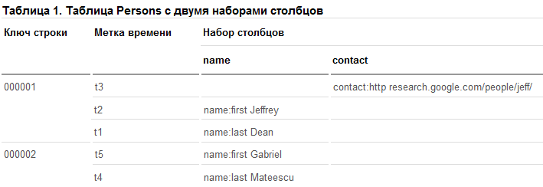
Пример HBASE
Пустые ячейки не имеют значений, связанных с ключами этих ячеек. В таблице 1 ячейка, связанная с ключом (000002, contact:http, t4), пуста. HBase не хранит пустые ячейки: чтение пустых ячеек подобно извлечению из массива значения при помощи несуществующего ключа. Таким образом, таблицы HBase хорошо подходят для хранения незаполненных строк.
Для каждой строки одновременно можно получить доступ только к одному элементу группы столбцов (в отличие от реляционных баз данных, где при помощи одного запроса можно получить доступ к ячейкам строки из многих столбцов). Элементы группы столбцов отображаются в строке как подстроки.
Таблицы разделены на регионы, соответствующие таблетам Bigtable. Регион содержит строки определенного диапазона. Разделение таблиц на регионы является ключевым механизмом для эффективного обслуживания больших таблиц.

Slide 46
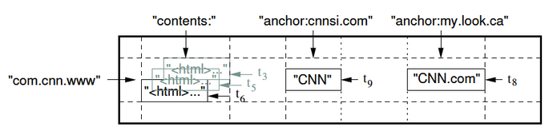
Timestamp HBASE
каждая ячейка - с отметкой времени
timestamp = 64-bit int задано сервером или клиентом
отсортированы по убыванию (свежее сверху)
на уровне настроек column family можно задать:
  сколько версий хранить (3-5)
  сколь долго ( 7 дней [ time to live - TTL ])
данные автоматически "прячутся", если превышен TTL
данные выкидываются в ходе garbage collection

Slide 47
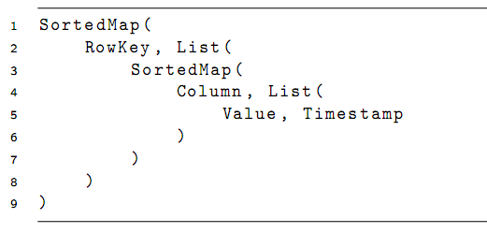
Структура данных

Slide 48
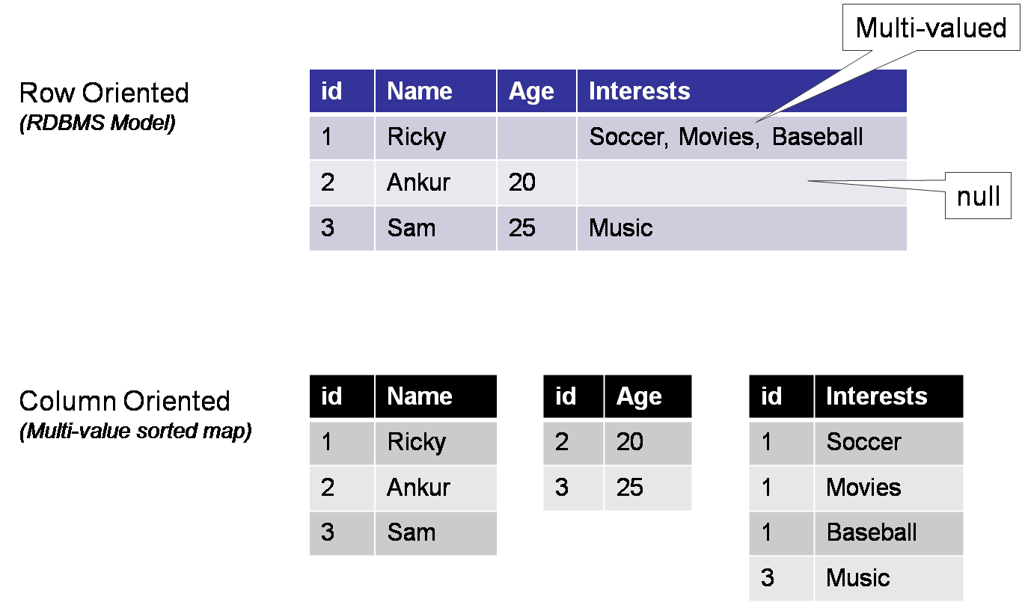
Row-oriented vs Column-oriented

Slide 49
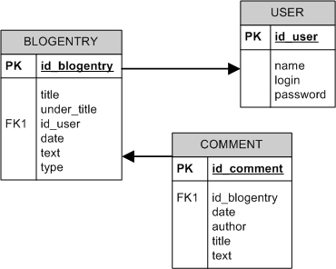
Пример

Slide 50
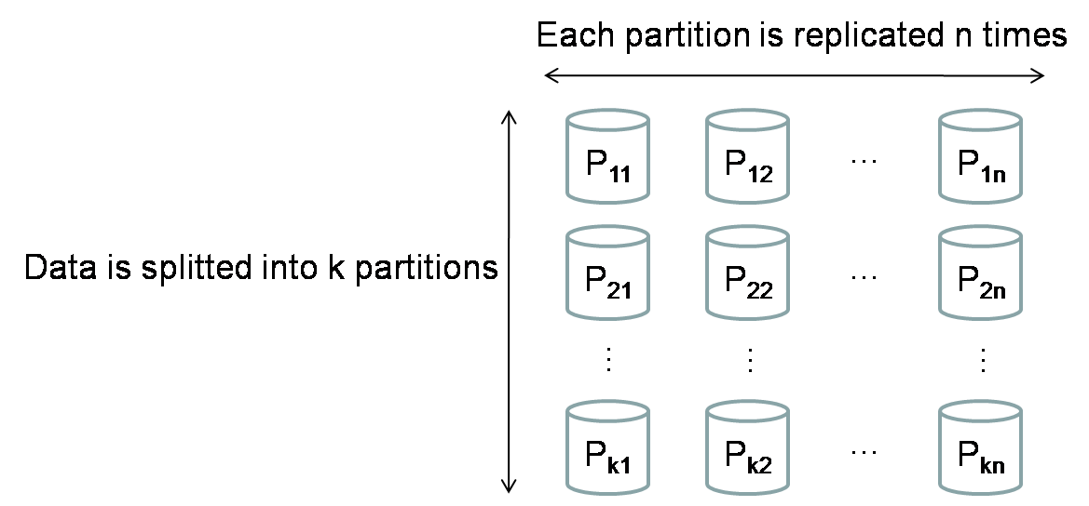
Распределенное хранение

Slide 51
Распределение данных в HBase
Разбиение данных
  Таблицы разбиваются горизонтально на регионы
    [startkey , endkey )
    В самом начале таблица состоит из одного региона
    По мере увеличения размера таблицы происходит автоматическое разбиение данных на новые регионы
    Регионы распределяются между серверами HBase-кластера
Репликация данных
  Данные регионов хранятся и реплицируются в HDFS

Slide 52
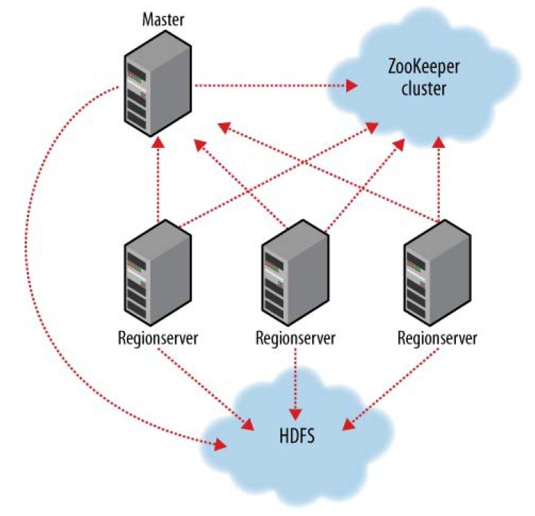
Архитектура HBase-кластера
ZooKeeper — служба, предназначенная для хранения конфигурационной информации и имён, выполнения распределённой синхронизации процессов. Выполняет важнейшие задачи многих распределённых приложений. Является важной составляющей Hadoop-инфраструктуры, но может использоваться и отдельно.

Slide 53
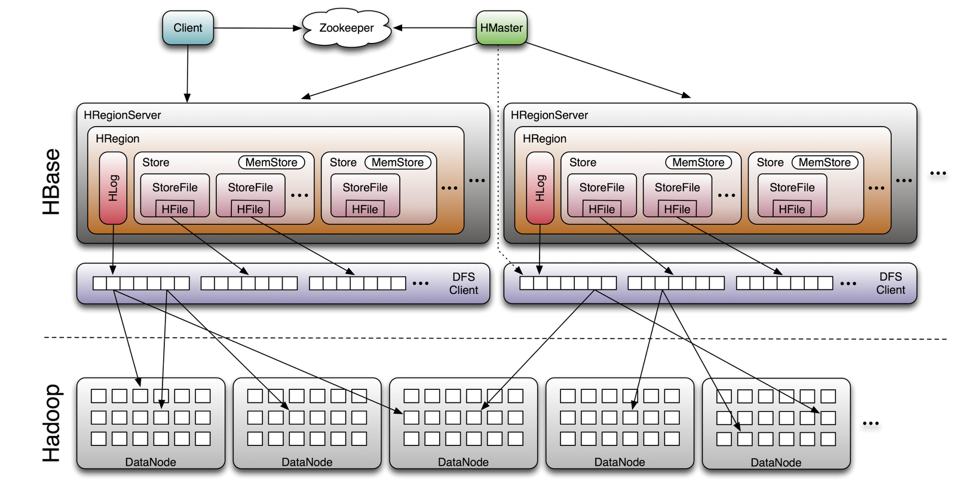
Архитектура HBase-кластера (подробности)
Hbase надстроена над Hadoop (а точнее HDFS). Hbase является распределенной базой данных, которая может работать на десятках и сотнях физических серверов, обеспечивая бесперебойную работу даже при выходе из строя некоторых из них. Поэтому архитектура Hbase довольна сложна по сравнению с классическими реляционными базами данных.
source: HBase Architecture 101 - Storage by Lars George

Slide 54
Архитектура HBase-кластера (подробности)
Region Server (HRegion) — обслуживает один или несколько регионов. Регион — это диапазон записей подряд идущих RowKey. Каждый регион содержит:
  Persistent Storage — основное хранилище данных в Hbase. Данные физически хранятся на HDFS, в специальном формате HFile. Данные в HFile хранятся в отсортированном по RowKey порядке. Одной паре (регион, column family) соответствует как минимум один HFIle.
  MemStore — буфер на запись. Так как данные хранятся в HFile в отсортированном порядке — обновлять HFile на каждую запись довольно дорого. Вместо этого данные при записи попадают в специальную область памяти MemStore, где накапливаются некоторое время. При наполнении MemStore до некоторого критического значения данные записываются в новый HFile.
  BlockCache — кэш на чтение. Позволяет существенно экономить время на данных которые читаются часто.
  Write Ahead HLog(WAL). Так как данные при записи попадают в memstore, существует некоторый риск потери данных из-за сбоя. Для того чтобы этого не произошло все операции перед собственно осуществление манипуляций попадают в специальный лог-файл. Это позволяет восстановить данные после любого сбоя.

Slide 55
Архитектура HBase-кластера (подробности)
Master Server — главный сервер в кластере Hbase. Он управляет распределением регионов по Region Server’ам, ведет реестр регионов, управляет запусками регулярных задач и делает другую полезную работу.
Для координации действий между сервисами Hbase использует Apache ZooKeeper, специальный сервис предназначенный для управления конфигурациями и синхронизацией сервисов.
При увеличении количества данных в регионе и достижении им определенного размера Hbase запускает split, операцию разбивающую регион на 2. Для того чтобы избежать постоянных делений регионов — можно заранее задать границы регионов и увеличить их максимальный размер.
Так как данные по одному региону могут храниться в нескольких HFile, для ускорения работы Hbase периодически их сливает воедино. Эта операция в Hbase называется compaction. Compaction’ы бывают двух видов:
  Minor Compaction. Запускается автоматически, выполняется в фоновом режиме. Имеет низкий приоритет по сравнению с другими операциями Hbase.
  Major Compaction. Запускается руками или по наступлению срабатыванию определенных триггеров(например по таймеру). Имеет высокий приоритет и может существенно замедлить работу кластера.

Slide 56
Доступ к данным
Создание и удаление таблиц, колонок. Чтение данных (Get, Scan)
  По ключу: все или определенные колонки для строки с данным ключом
  По времени: самое позднее значение, определенный момент времени, N значений или все значения
  По диапазону: итератор по строкам (Scanner)
    Начальный и конечный ключи, набор колонок, фильтр
Запись данных (Put)
  Атомарные изменения одной строки (row lock)
  Multi-row locking (new)

Slide 57
Доступ к данным
Интерфейс командной строки
  HBase Shell
Программный интерфейс
  Java API
Удаленные программные интерфейсы
  Avro, REST, Thrift
Web-интерфейс

Slide 58
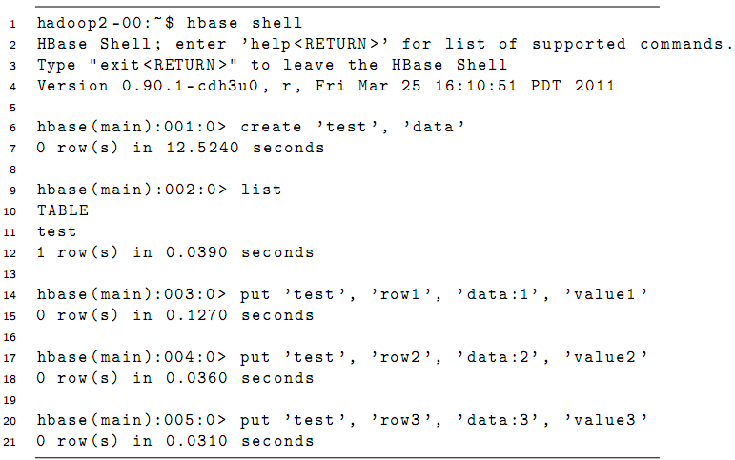
HBase Shell

Slide 59
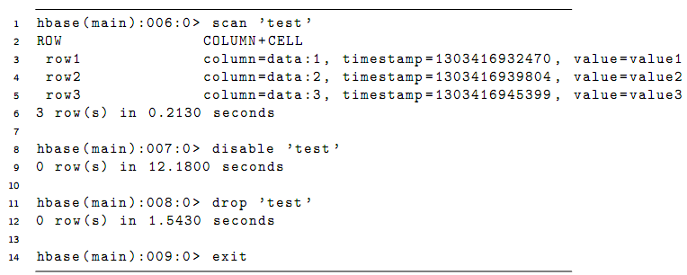
HBase Shell

Slide 60
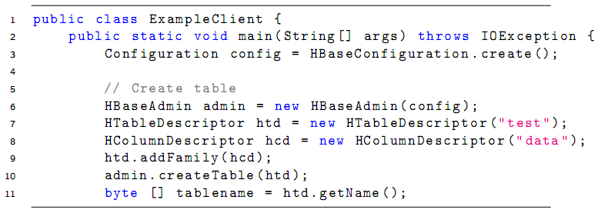
Java API (org.apache.hadoop.hbase.client)

Slide 61
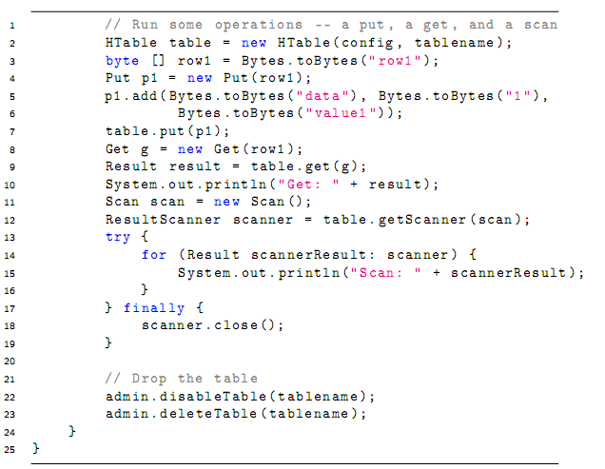
Java API (org.apache.hadoop.hbase.client)

Slide 62
HBase: производительность
Пример производительности. Вот, довольно простой кластер из семи нодов, нода — это 16 или 8 гигабайт оперативной памяти, довольно простой диск, 10К RPM, несколько ядер на каком-нибудь обычном Intel Xeon.
Таблица из трех миллиардов записей, это довольно много, каждая запись это 3-5 полей… И если запустить тест на 300 запросов в секунду на запись и на чтение, чтение будет занимать где-то 18 миллисекунд, запись —— быстрее, где-то 10 миллисекунд. Такой производительности на каком-нибудь MySQLе добиться невозможно. С HBase это получается.

Slide 63
HBase и Hadoop MapReduce
Пакет org.apache.hadoop.hbase.mapreduce Форматы данных
  TableInputFormat
    один map на каждый регион таблицы
  TableOutputFormat
Базовые классы Map и Reduce
  TableMapper
  TableReducer
Утилита TableMapReduceUtil
Примеры использования
  HBASE_DIST/src/examples/mapreduce
  CellCounter
http://svn.apache.org/viewvc/hbase/trunk/src/main/java/org/apache/hadoop/hbase/mapreduce/CellCounter.jav

Slide 64
HBase vs СУБД
 | СУБД | HBase
Расположение данных | Row-oriented | Column-oriented
Транзакции | Multi-row ACID | Single row only
Язык запросов | SQL | get/put/scan/...
Индексы | Произвольные колонки | Ключи записей
Максимальный объем | Терабайты | 1PB
Чтение/Запись | 1K запросов/сек | 1M запросов/сек

Slide 65
Область применения HBase
Да
  Random read/write
  Большое кол-во операций/сек + большой объем данных
  Часто повторяющиеся запросы
Нет
  Append + read all data
  Уникальные запросы (ad-hoc analytics)
  Данные могут быть размещены на одном сервере
http://www.larsgeorge.com/2009/10/hbase-architecture-101-storage.html

Slide 66
Литература
Обработка больших данных. Л14
Tavish Srivastava , NoSQL Databases : Simplified. December 14, 2014 http://www.analyticsvidhya.com/blog/2014/12/nosql-databases-simplified/
Леонид Черняк. Смутное время СУБД. /Открытые системы В свободном доступе: http://www.osp.ru/os/2012/02/13014107/
Джоаб Джексон NewSQL берет все лучшее от мира SQL и NoSQL /Открытые системы В свободном доступе: http://www.osp.ru/cw/2011/22/13010433/
Джим Уилсон,Эрик Редмонд. Семь баз данных за семь недель. Введение в современные базы данных и идеологию NoSQL.
Apache Cassandra NoSQL Performance Benchmarks https://academy.datastax.com/planet-cassandra/nosql-performance-benchmarks

